Slide 1
Проект «Юные цветоводы»
3 класс
24 участника
Кураторы: Пастухова С.В.
Стихина М.С.

Slide 2
Цели: - Закрепить и уточнить знания детей о садовых цветах: их названиях, строении, особенностях внешнего вида; -Развивать экологическое мышление в процессе проведения занятия; -Воспитывать ответственность за посаженные растения, желание ухаживать за ними.
Ход занятия:
Данный проект проходит в несколько этапов.
I этап: Ознакомление.
Просмотр презентации «Роль растений в жизни человека» с целью сформулировать представления учащихся о роли зелёных растений в природе и жизни человека; формировать экологическую культуру, правильное отношение учащихся к природе, стимулировать природоохранную деятельность.
II этап: Посадка цветов.
Предложить детям принять участие во всероссийской просветительной экологической акции «Сделаем вместе» и посадить рассаду для дальнейшего озеленения пришкольного участка.
III этап: Высадка растений в клумбы (запланирован на середину мая).
Ребятам будет предложено пересадить свои растения в клумбы на пришкольном участке для озеленения территории.

Slide 3
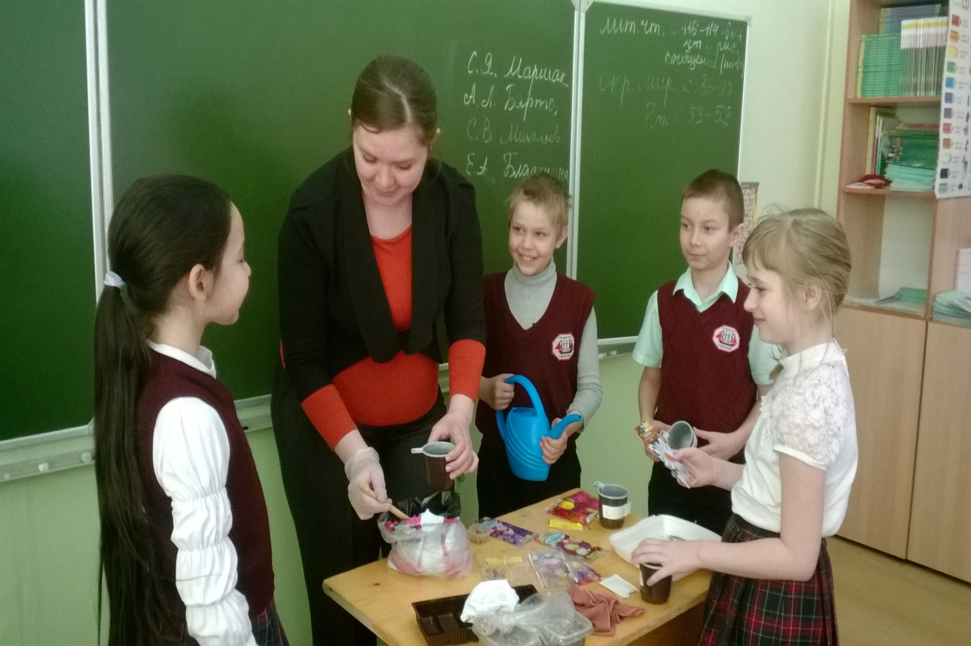

Slide 4
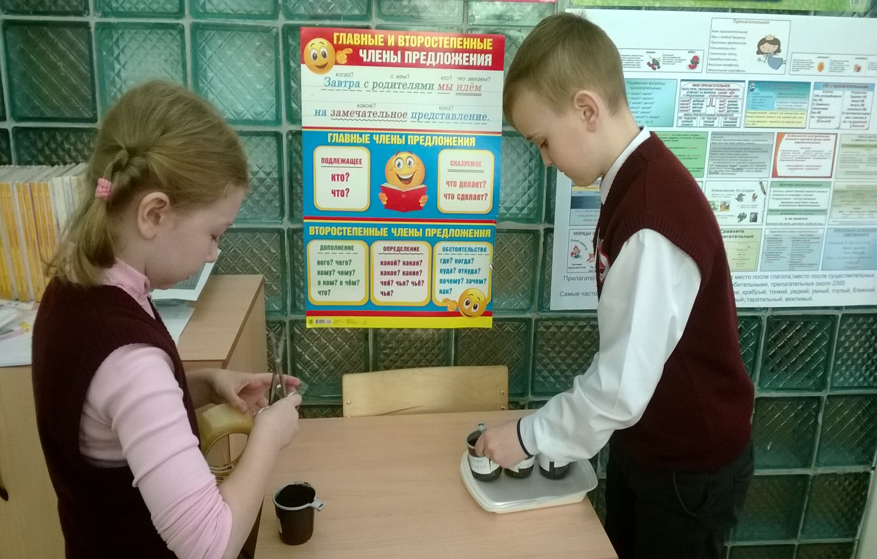

Slide 5
